Slide 1
Hroznová 2, 656 06 Brno
Oddělení kontroly zemědělských vstupů
Planá nad Lužnicí
Tel. 381470315, 737267123
Kontroly ÚKZÚZ v praxi
Lektor: Ing. Josef FREJLACH
Ing. Josef VOBEJDA
Název projektu: Vzdělávání zemědělských podnikatelů v systému Cross Compliance v ČR 2012
Reg.č. projektu: 12/015/1310b/231/000168
Financováno z Programu rozvoje venkova

Slide 2
Rok 2014
Pro tento rok nedochází u kontrol podmíněnosti k rozsáhlejším změnám. Od 1. ledna 2014 nabývá účinnosti novela č. 400/2013 Sb. nařízení vlády č. 479/2009 Sb., o stanovení důsledků porušení podmíněnosti poskytování některých podpor. Hlavní změna stanovená novelou uvedeného nařízení vlády se týká přeřazení požadavků na ochranu podzemních vod před znečištěním nebezpečnými látkami z oblasti povinných požadavků na hospodaření (SMR 2) do oblasti standardů dobrého zemědělského a environmentálního stavu tzv. GAEC. Nově je tedy zaveden GAEC 12. Jednou z několika dalších úprav u požadavků podmíněnosti, je změna terminologie v označení tzv. „širokořádkových“ plodin u standardu GAEC 2 nebo u požadavku SMR 4. Pro výstižnější označení skupiny plodin, které jsou vyjmuty z pěstování na silně erozně ohrožených půdách a na mírně erozně ohrožených plochách je jejich pěstování podmíněno použitím půdoochranných technologií, je nově zaveden výraz „erozně nebezpečné“ plodiny. Je vydána aktualizovaná verze Příručky ochrany proti vodní erozi.

Slide 3
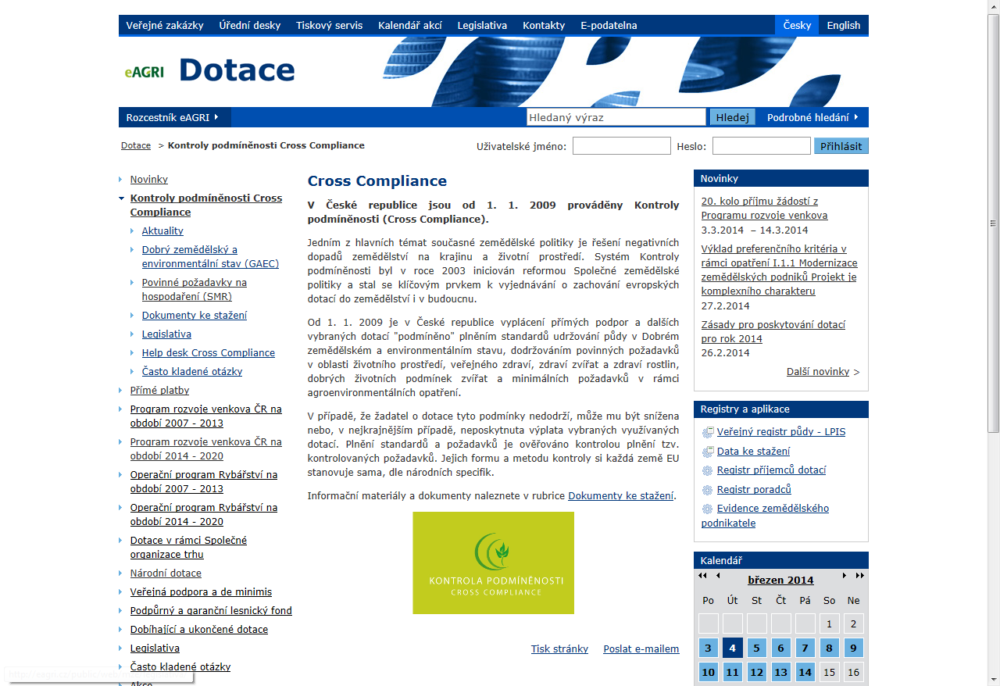

Slide 4
377/2013 Sb. VYHLÁŠKA ze dne 25. listopadu 2013 účinnost od 1.1.2014
O skladování a způsobu používání hnojiv
Tato vyhláška zapracovává příslušný předpis Evropské unie^1) a upravuje
způsob
a) skladování hnojiv a pomocných látek a kapacitu skladovacích prostor,
b) používání hnojiv a pomocných látek na zemědělské půdě a lesních
pozemcích,
c) vedení evidence o použití hnojiv, pomocných látek a upravených kalů,
d) hlášení o používání upravených kalů.

Slide 5
§ 2 Skladování tuhých minerálních hnojiv
(1) Tuhá minerální hnojiva se skladují ve skladech jako volně ložená
nebo balená.
(2) Volně ložená minerální hnojiva se skladují
a) v hromadách označených názvem hnojiva do maximální výše 6 m, od sebe
vzdálených minimálně 1 m,
b) v odděleních označených názvem hnojiva, kde hromady mohou dosahovat
nejvýše po horní hranu přepážky, nebo
c) v zásobnících.
(3) Balená minerální hnojiva se skladují pouze v obalech k tomu
určených. Do hmotnosti 50 kg se skladují v pytlích uložených na sebe do
výše maximálně 1,5 m. Při uložení pytlů s hnojivy na paletách se palety
mohou ukládat maximálně ve 2 vrstvách. Nad hmotnost 50 kg se hnojiva
skladují ve velkoobjemových vacích jednotlivě nebo maximálně ve 2
vrstvách, pokud výrobce neuvádí jinak.
(4) Nejdéle 1 měsíc se mohou balená tuhá minerální hnojiva skladovat i
na volných zpevněných plochách, přičemž se umístí na palety a ochrání
před povětrnostními vlivy.
(5) Nejdéle 24 měsíců se může vápenaté hnojivo cukrovarská šáma uložit
na zemědělské půdě.
(6) Nejdéle 2 měsíce se mohou hnojiva na bázi mletých vápenců dodávaná
s vlhkostí 2 až 10 % uložit na zemědělské půdě.

Slide 6
§ 3 Skladování jednosložkových hnojiv typu dusičnanu amonného
(1) Jednosložkovými hnojivy typu dusičnanu amonného se pro účely této
vyhlášky rozumějí hnojiva s celkovým obsahem obou forem dusíku, jak
dusičnanového tak amonného, vyšším než 28 %.
(2) Hnojiva uvedená v odstavci 1 se mohou skladovat pouze
a) ve skladech, odděleně a chráněna před jakýmkoli vnosem látek
organického původu, zejména pilin, slámy, dřeva, oleje nebo látek
alkalicky reagujících, zejména vápna a cementu,
b) balená a v množství maximálně do 25 tun v jednom skladě,
c) tak, aby byla chráněna proti přímému slunečnímu záření,
d) minimálně ve vzdálenosti 1 m od zdi a stropu skladu a minimálně 0,5m od tepelného a světelného zdroje a
e) za podmínky, že ve skladě rozsypané hnojivo a zbytky obalů jsou
neprodleně odstraněny mimo skladovací prostor.

Slide 7
§ 4 Skladování kapalných minerálních hnojiv
(1) Kapalná minerální hnojiva se skladují v nádržích k tomu účelu
vybudovaných a označených názvem skladovaného hnojiva, umístěných v
záchytných vanách o objemu větším, než je objem největší nádrže ve vaně
umístěné.
(2) Suspenzní minerální hnojiva se skladují v nádržích opatřených
účinným míchacím zařízením.
(3) Balená kapalná minerální hnojiva se skladují ve skladech.
(4) Nejdéle 1 měsíc se mohou balená kapalná minerální hnojiva skladovat
i na volných zpevněných plochách, přičemž se ochrání před
povětrnostními vlivy a maximální objem jednoho balení činí 1 000 litrů.

Slide 8
§ 5 Skladování organických a organominerálních hnojiv
(1) Kapalná organická a organominerální hnojiva se skladují v
nepropustných nadzemních, částečně zapuštěných nádržích nebo
v zemních jímkách. Při provozu jímek a nádrží se zamezí přítoku
povrchových nebo srážkových vod do jímky nebo nádrže, pokud není v
kolaudačním rozhodnutí nebo kolaudačním souhlasu uvedeno jinak.
(2) Volně ložená tuhá organická a organominerální hnojiva se skladují
ve stavbách zabezpečených stejným způsobem jako stavby pro skladování
tuhých statkových hnojiv s vyloučením přítoku povrchových nebo
srážkových vod, jejichž součástí je sběrná jímka tekutého podílu, nebo
způsobem uvedeným v § 2 odst. 2 ve skladech.
(3) Balená tuhá organická a organominerální hnojiva se skladují ve
skladech způsobem uvedeným v § 2 odst. 3.
(4) Nejdéle 1 měsíc se mohou balená tuhá nebo kapalná organická a
organominerální hnojiva skladovat i na volných zpevněných plochách,
přičemž se umístí na palety a ochrání před povětrnostními vlivy.
(5) Tuhé organické hnojivo kompost může být před použitím uloženo na
zemědělské půdě nejdéle 24 měsíců, na místech vhodných k jeho uložení,
schválených v havarijním plánu^2).

Slide 9
§ 6 Skladování statkových hnojiv
(1) Tuhá statková hnojiva se skladují ve stavbách pro skladování tuhých
statkových hnojiv s vyloučením přítoku povrchových nebo srážkových vod.
Součástí těchto staveb musí být sběrná jímka tekutého podílu. Kapacita
skladovacích prostor pro tuhá statková hnojiva odpovídá jejich skutečné
produkci za 6 měsíců. Toto neplatí při uložení tuhých statkových hnojiv
na zemědělské půdě před jejich použitím.
Na zemědělské půdě mohou být tuhá statková hnojiva uložena
nejdéle 24 měsíců, na místech vhodných k jejich uložení, schválených v
havarijním plánu.
(2) Tekutá statková hnojiva se skladují v nepropustných nádržích,
jímkách nebo podroštových prostorech ve stájích. Jímky a nádrže,
popřípadě podroštové prostory ve stájích odpovídají kapacitně minimálně
čtyřměsíční předpokládané produkci kejdy nebo jejího tekutého podílu a
minimálně tříměsíční předpokládané produkci močůvky a hnojůvky, a to v
závislosti na klimatických a povětrnostních podmínkách regionu. Při
provozu jímek a nádrží se zamezí přítoku povrchových nebo srážkových
vod do jímky nebo nádrže, pokud není v kolaudačním rozhodnutí nebo
kolaudačním souhlasu uvedeno jinak.

Slide 10
§ 6 Skladování statkových hnojiv
(3) Pokud nejsou k dispozici údaje o produkci statkových hnojiv,
získané prokazatelným způsobem, zejména vážením, měřením objemu,
výpočtem produkce statkových hnojiv podle druhu a kategorie zvířat,
jejich hmotnosti, užitkovosti či způsobu krmení, s přihlédnutím ke
spotřebě steliva, popřípadě k produkci odpadních vod, použijí se
průměrné hodnoty produkce statkových hnojiv podle přílohy č. 1 k této
vyhlášce, tabulky A, a požadované skladovací kapacity se stanoví podle
přílohy č. 1 k této vyhlášce, tabulky B. Pokud nejsou k dispozici údaje
o hmotnosti zvířat zjištěné vážením, použijí se pro přepočet na dobytčí
jednotky údaje podle přílohy č. 1 k této vyhlášce, tabulky C. V případě
pastvy nebo pobytu hospodářských zvířat na zemědělské půdě se potřeba
skladovacích kapacit úměrně snižuje.
(4) Kapacity skladovacích prostor na statková hnojiva stanovené v
odstavcích 1 až 3 mohou být sníženy v případě doložitelného uvedení
statkových hnojiv do oběhu, jejich využití k výrobě organických hnojiv
nebo k produkci bioplynu, popřípadě jejich likvidace jako odpadu, a to
úměrně tomuto množství, na základě zpracovaného harmonogramu. Ani po
tomto snížení však nesmí být skladovací kapacity menší, než je potřebné
k uskladnění dvouměsíční celkové produkce statkových hnojiv.

Slide 11
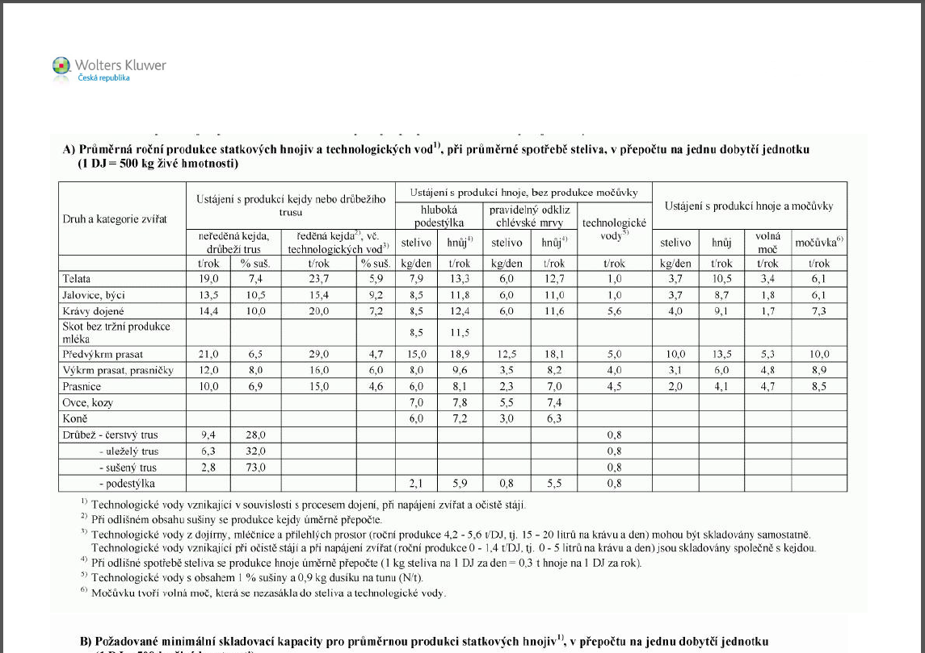

Slide 12
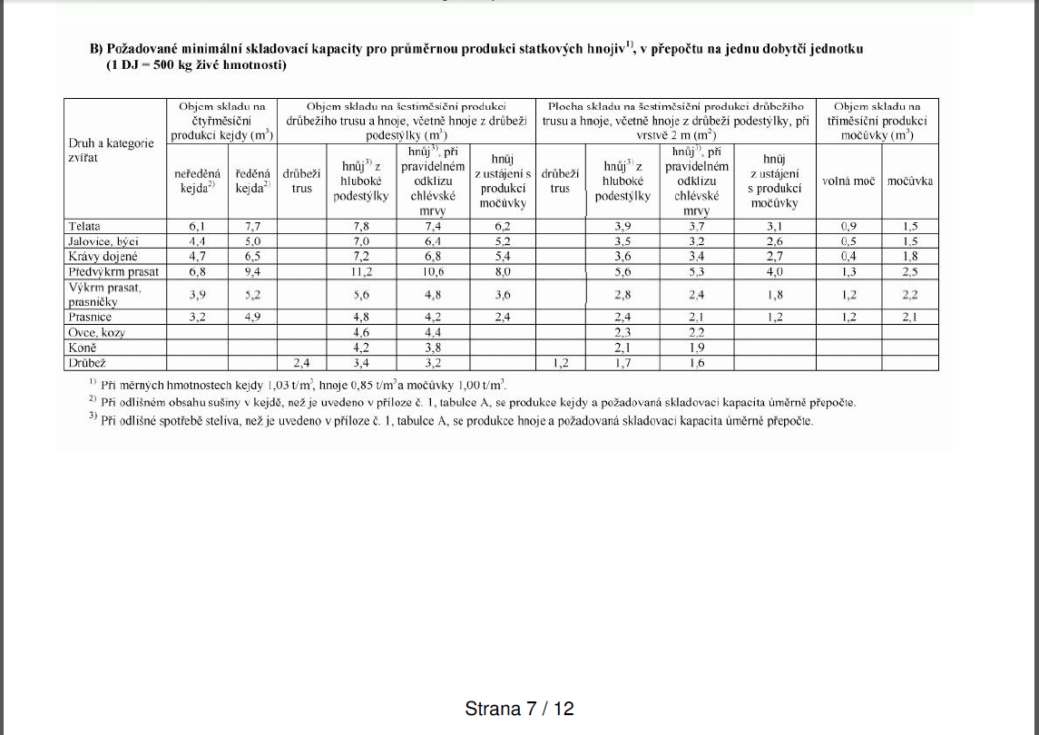

Slide 13
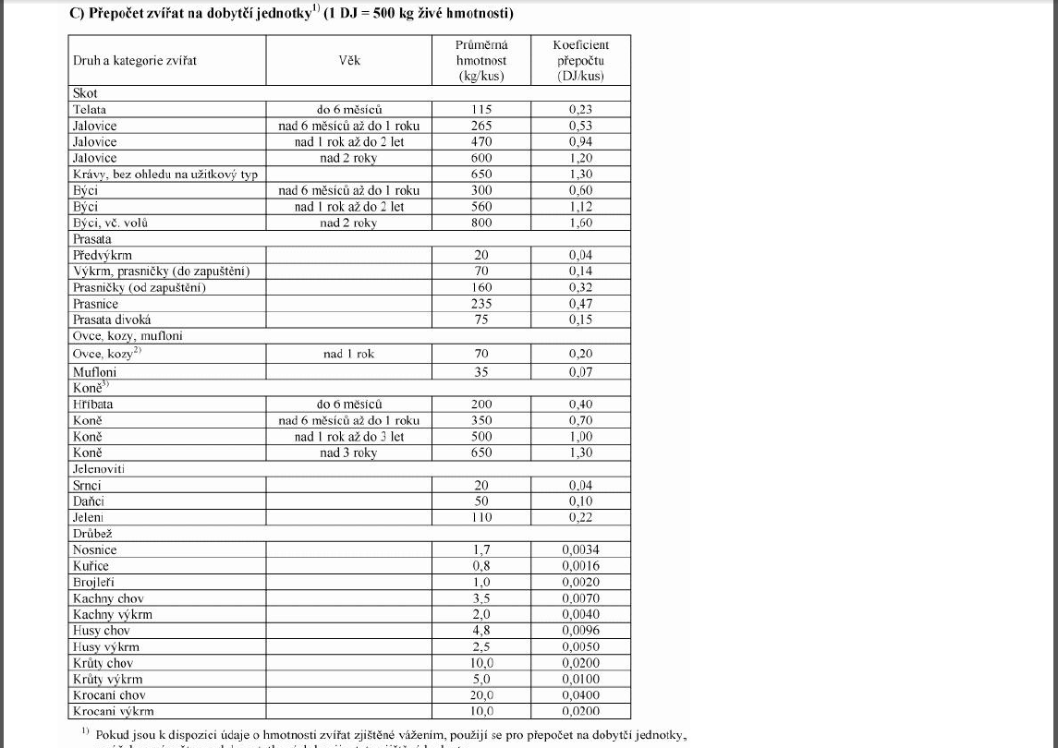

Slide 14
§ 7 Používání hnojiv, pomocných látek a substrátů
(1) Hnojiva, pomocné látky a substráty se používají v souladu s údaji
uvedenými v jejich označení a při používání nesmí dojít k jejich
přímému vniknutí do povrchových vod nebo na sousední pozemek.
(2) Pomocné půdní látky, které vznikají v zemědělské prvovýrobě jako
technologické vody při chovu hospodářských zvířat a jednoduchém
zpracování rostlinných produktů, obsahují maximálně 1 % sušiny a 0,1 %
dusíku.
(3) Diferencované hnojení na základě údajů o vlastnostech půdy nebo
stavu porostu splňuje podmínky rovnoměrného pokrytí pozemku podle § 9
odst. 2 písm. a) zákona o hnojivech. Podmínka rovnoměrného pokrytí
pozemku je splněna i v případě hnojení podle nařízení vlády o stanovení
zranitelných oblastí a akčním programu^3) nebo podle nařízení vlády o
stanovení důsledků porušení podmíněnosti poskytování některých
podpor^4).

Slide 15
§ 7 Používání hnojiv, pomocných látek a substrátů
Po aplikaci tekutých statkových hnojiv nebo kapalných organických hnojiv
na povrch orné půdy se hnojiva zapracovávají do půdy nejpozději do 24 hodin,
s výjimkou řádkového přihnojování porostů hadicovými aplikátory a hnojení
travních, jetelovinotravních a jetelovinových porostů v období nejméně 1 měsíc
před sklizní. Po aplikaci tuhých statkových hnojiv nebo tuhých organických hnojiv na
povrch orné půdy se zapracovávají hnojiva do půdy nejpozději do 48 hodin; to
neplatí pro vedlejší či hlavní produkty vzniklé při pěstování kulturních rostlin.
(5) Pro určování potřeby hnojiv se vychází
a) z potřeby živin porostu pro předpokládaný výnos a kvalitu produkce,
b) z množství přístupných živin v půdě a stanovištních podmínek
(zejména vlivu klimatu, půdního druhu a typu),
c) z půdní reakce (pH), poměru důležitých kationtů (vápníku, hořčíku a
draslíku) a množství půdní organické hmoty (humusu) a
d) z pěstitelských podmínek ovlivňujících přístupnost živin
(předplodina, zpracování půdy, závlaha).

Slide 16
§ 7 Používání hnojiv, pomocných látek a substrátů
(6) Údaje o množství živin v půdě poskytuje agrochemické zkoušení půdy
podle § 10 zákona o hnojivech. Chemickým rozborem je stanovena půdní
reakce (pH), obsah uhličitanů, potřeba vápnění, obsah přístupných živin
(fosforu, draslíku, hořčíku, vápníku) a kationtová výměnná kapacita
půdy.
§ 8 Hnojení lesních pozemků
Hnojiva se používají podle
a) vyhodnocení výsledků chemických rozborů půdy a porostů,
b) vnějších příznaků poruch výživy, růstu a vývoje porostů a jejich
celkového stavu,
c) stanovištních podmínek a
d) výsledků předchozího použití hnojiv v porostech.

Slide 17
§ 9 Vedení evidence o použití hnojiv, pomocných látek
a upravených kalů
(1) V evidenci se zaznamenávají údaje stanovené v příloze č. 2 k této
vyhlášce.
(2) Pro určení přívodu živin se použijí hodnoty získané vlastním
rozborem ne starším než 1 rok, údaje z označení hnojiva nebo substrátu,
případně údaje stanovené v příloze č. 3 k této vyhlášce, tabulce A. Pro
vlastní odběry vzorků hnojiv a jejich rozbory se užijí postupy
stanovené vyhláškou o odběrech a chemických rozborech vzorků hnojiv^5).
Pokud se použijí ke hnojení vedlejší či hlavní produkty vzniklé při
pěstování kulturních rostlin, tedy skliditelné rostlinné zbytky,
zejména sláma, chrást, plodina na zelené hnojení, tráva, zaznamenávají
se do evidence bez uvedení množství hmoty a živin.

Slide 18
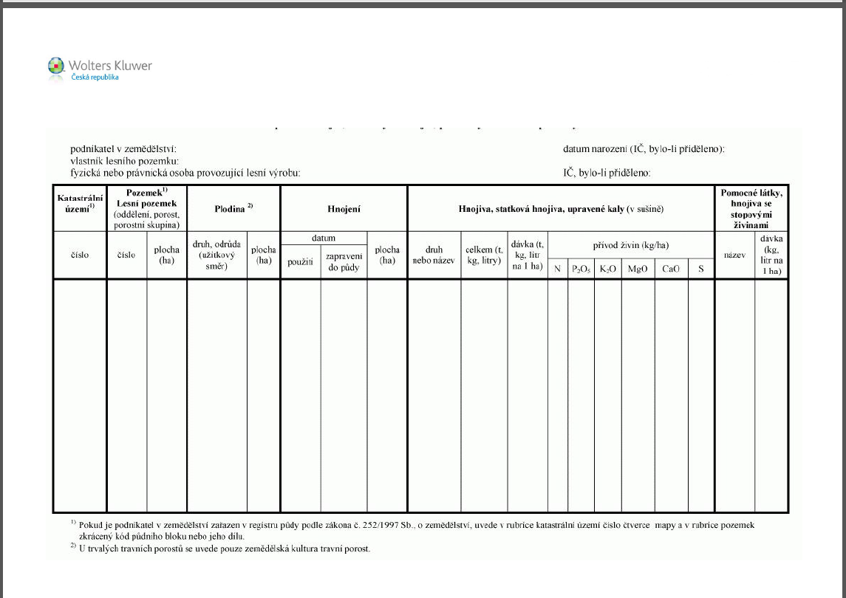

Slide 19
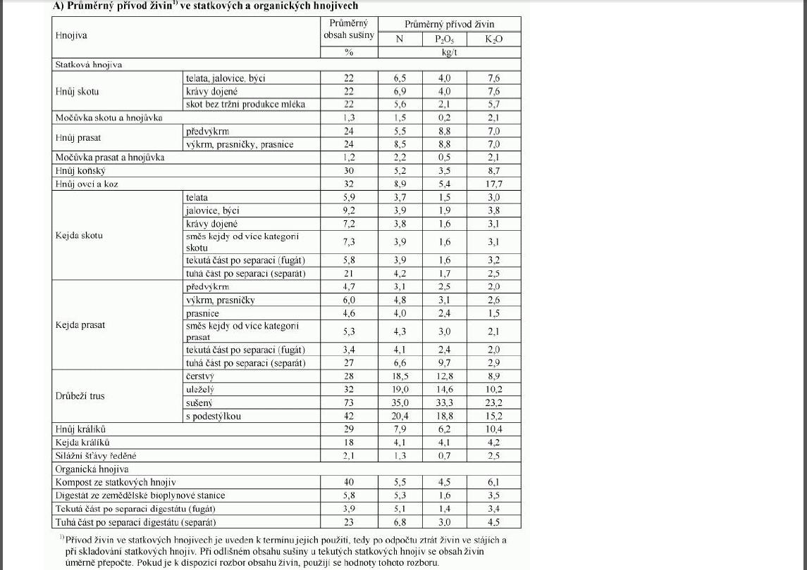

Slide 20
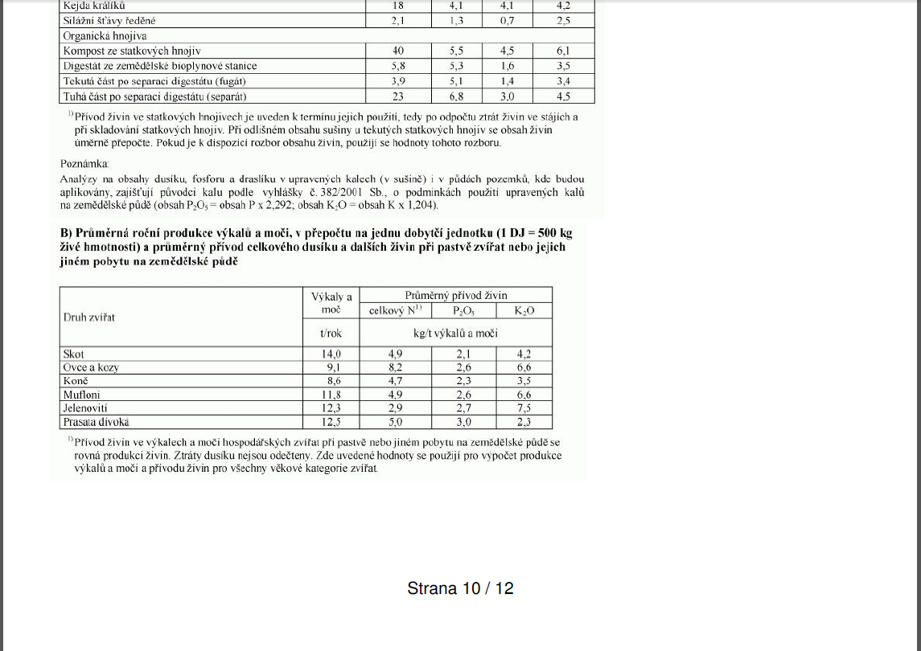

Slide 21
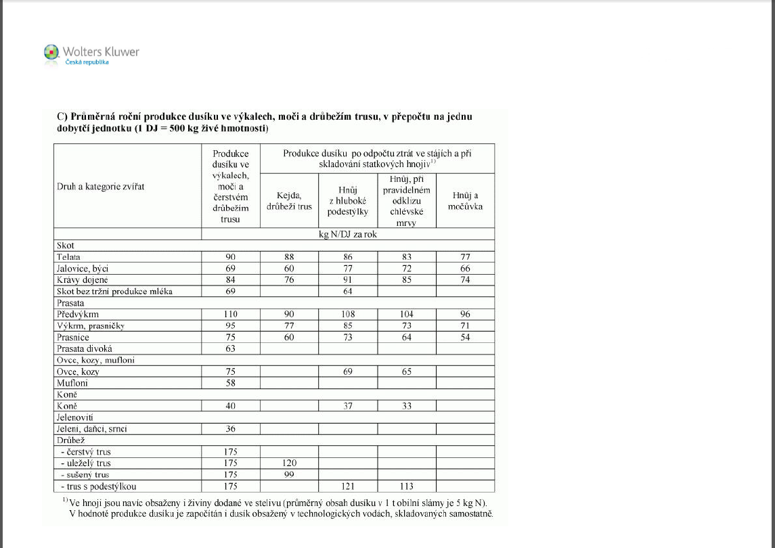

Slide 22
§ 9 Vedení evidence o použití hnojiv, pomocných látek
a upravených kalů
(3) Pro evidenci přívodu živin výkaly a močí hospodářských zvířat při
pastvě nebo pobytu zvířat na zemědělské půdě se použijí údaje o
produkci výkalů a moči a údaje o přívodu živin stanovené v příloze č. 3
k této vyhlášce, tabulce B. Datem použití statkového hnojiva je v tomto
případě časové rozpětí pastvy nebo pobytu zvířat na zemědělské půdě.
(4) V položce druh statkového hnojiva se v případě zanechání výkalů a
moči hospodářských zvířat na zemědělské půdě uvede označení „pastevní
období“ nebo „pobyt“ s určením druhu nebo kategorie zvířat. Pokud
nejsou k dispozici údaje o hmotnosti zvířat zjištěné vážením, použijí
se pro přepočet na dobytčí jednotky údaje podle přílohy č. 3 k této
vyhlášce, tabulky C.
(5) Žadatelé o dotace na ošetřování travních porostů podle nařízení
vlády o podmínkách provádění agroenvironmentálních opatření^6) použijí
pro účely evidence přívodu živin výkaly a močí hospodářských zvířat při
pastvě nebo pobytu zvířat na zemědělské půdě údaje stanovené v příloze
č. 4 k této vyhlášce.

Slide 23
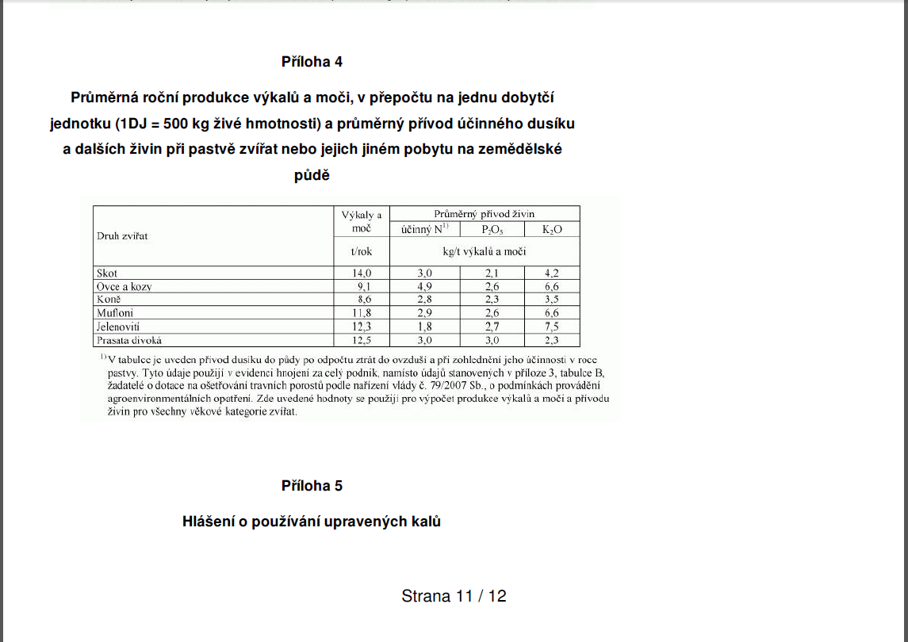

Slide 24
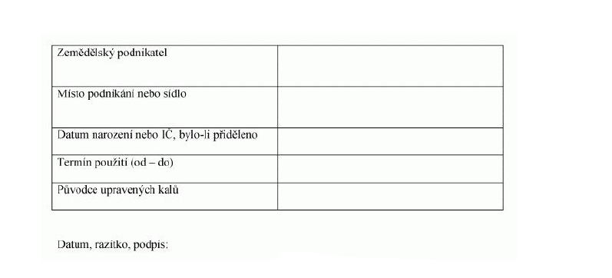
§ 10 Způsob hlášení o používání upravených kalů
Vzor formuláře pro hlášení o používání upravených kalů je uveden v
příloze č. 5 k této vyhlášce.

Slide 25
VYHLÁŠKA č. 382/2001 Sb. Ministerstva životního prostředí
ze dne 17. října 2001 o podmínkách použití upravených kalů na zemědělské půdě
Změna: 504/2004 Sb.
- nejpozději do 48 hodin od umístění kalů na zemědělskou půdu musí být
kaly zapraveny do půdy;
- potřeba dodání živin do půdy na pozemku určeném k umístění kalů musí
být doložena výsledky rozborů AZZP uvedenými v evidenčním listu využití kalů
- nesmí se použít více než 5 tun sušiny kalů na jeden hektar v průběhu
3 po sobě následujících let. Toto množství může být zvýšeno až na 10 tun sušiny kalů
v průběhu 5 po sobě následujících let
- dávka kalu je na pozemek aplikována v jedné agrotechnické operaci a v jednom
souvislém časovém období za příznivých fyzikálních a vlhkostních podmínek
- minimální obsah sušiny kalu pro tlakové zapravení do půdy radlicovými aplikátory
je 5 %, a pro aplikaci mechanickými rozmetadly organických hnojiv je 18 %.
- Program použití kalů zpracovaný původcem kalů - dle § 5
- Následně se provádí monitoring

Slide 26
NAŘÍZENÍ VLÁDY č. 262/2012 Sb.
ze dne 4. července 2012
o stanovení zranitelných oblastí a akčním programu
§ 15 Účinnost
(1) Toto nařízení nabývá účinnosti dnem 1. srpna 2012, s výjimkou
§ 9 odst. 2 a 4, která nabývají účinnosti dnem 1. ledna 2014.
(2) Ustanovení § 9 odst. 1 tohoto nařízení pozbývá platnosti uplynutím
dne 31. prosince 2015.
Předseda vlády: RNDr. Nečas v. r.
Ministr životního prostředí: Mgr. Chalupa v. r.
Ministr zemědělství: Ing. Bendl v. r.

Slide 27
§ 9 Skladování dusíkatých hnojivých látek ve zranitelných oblastech
NOVĚ od 1.1.2014
(2) Kapacita skladovacích prostor pro statková hnojiva^6) musí
odpovídat potřebě uskladnění jejich šestiměsíční produkce. To neplatí
pro hnojůvku, u které musí být kapacita skladovacích prostor dostatečná
pro minimálně tříměsíční produkci a zároveň pro uskladnění v období
zákazu hnojení podle tabulky č. 1 přílohy č. 2 k tomuto nařízení a v
období, kdy nelze hnojit s ohledem na půdně-klimatické podmínky
zranitelné oblasti a pěstované plodiny, a dále neplatí pro tuhá
statková hnojiva, při možnosti jejich uložení na zemědělském pozemku
před jejich použitím. Snížení potřeby kapacit skladovacích prostor je
možné jen při splnění podmínek uvedených v zákoně o hnojivech^7).
(4) Tuhá statková hnojiva vznikající při ustájení skotu a prasat mohou
být uložena na zemědělské půdě až po jejich tříměsíčním skladování nebo
po jednorázovém vyskladnění ze stáje s hlubokou podestýlkou, kde se
nacházela nejméně 3 týdny. Pokud je denní spotřeba steliva při ustájení
skotu větší než 6 kg/DJ, lze takto vyrobenou chlévskou mrvu vyvážet ze
stáje k uložení na zemědělské půdě bez skladování.

Slide 28
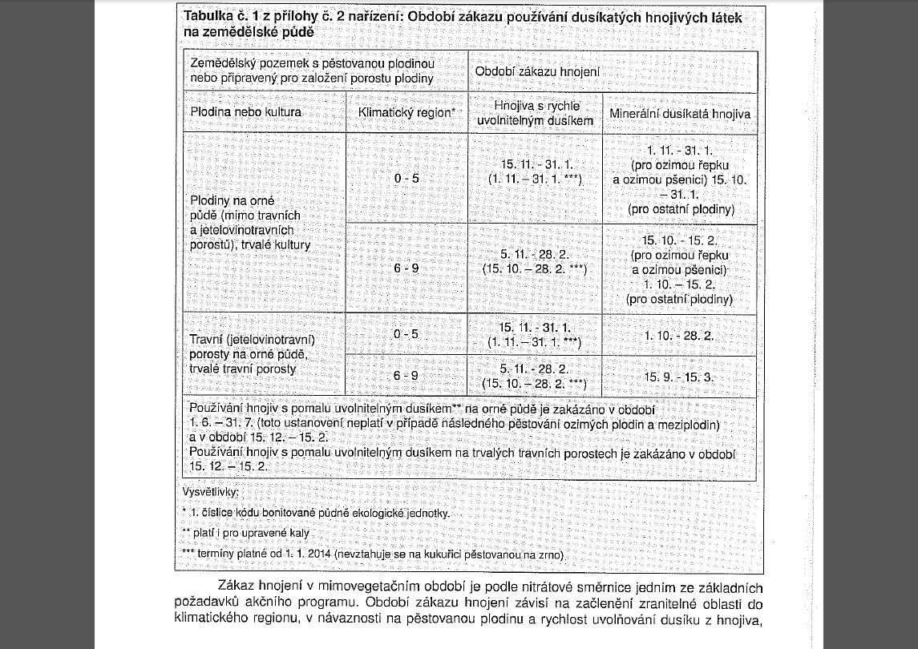

Slide 29
VYHLÁŠKA č.450/2005 Sb. ze dne 4. listopadu 2005 Změna: 175/2011 Sb.
o náležitostech nakládání se závadnými látkami a náležitostech
havarijního plánu, způsobu a rozsahu hlášení havárií, jejich
zneškodňování a odstraňování jejich škodlivých následků
havarijním plánem - písemný dokument, vypracovávaný podle § 39 odst.
2 písm. a) vodního zákona uživatelem závadných látek zacházejícím s
nimi ve větším rozsahu nebo se zvýšeným nebezpečím pro povrchové nebo
podzemní vody,
zacházením se závadnými látkami ve větším rozsahu - zacházení se
závadnými látkami v kapalném skupenství v zařízení s celkovým množstvím
v něm obsažených závadných látek nad 1 000 l včetně nebo v přenosných,
k tomu určených, obalech s celkovým množstvím v nich obsažených
závadných látek nad 2 000 l včetně, a to v kterémkoliv okamžiku. O
zacházení s pevnými závadnými látkami ve větším rozsahu se nejedná,
je-li s nimi nakládáno v kterémkoliv okamžiku v celkovém množství
závadných látek do 2 000 kg včetně.

Slide 30
ZÁKON 254/2001 Sb. ze dne 28. června 2001 o vodách
§ 39 Závadné látky
(1) Závadné látky jsou látky, které nejsou odpadními ani důlními vodami
a které mohou ohrozit jakost povrchových nebo podzemních vod (dále jen
"závadné látky"). Každý, kdo zachází se závadnými látkami, je povinen
učinit přiměřená opatření, aby nevnikly do povrchových nebo podzemních
vod a neohrozily jejich prostředí.
(2) V případech, kdy uživatel závadných látek zachází s těmito látkami
ve větším rozsahu nebo kdy zacházení s nimi je spojeno se zvýšeným
nebezpečím pro povrchové nebo podzemní vody, má uživatel závadných
látek povinnost činit tato opatření:
a) vypracovat plán opatření pro případy havárie (dále jen „havarijní
plán“) a předložit jej ke schválení příslušnému vodoprávnímu úřadu;
může-li havárie ovlivnit vodní tok, projedná jej uživatel závadných
látek před předložením ke schválení s příslušným správcem vodního toku,
kterému také předá jedno jeho vyhotovení,
b) provádět záznamy o provedených opatřeních a tyto záznamy uchovávat
po dobu 5 let.
.

Slide 31
(3) Seznam nebezpečných závadných látek a dalších látek nebo skupin
látek, které v obdobné míře vyvolávají znepokojení (dále jen
„nebezpečné látky“), je uveden v příloze č. 1 k tomuto zákonu; tento
seznam obsahuje i zvlášť nebezpečné závadné látky (dále jen „zvlášť
nebezpečné látky“). Zvláštní kategorií nebezpečných a zvlášť
nebezpečných látek jsou prioritní látky, které představují významné
riziko pro vodní prostředí a související ekosystémy. Seznam prioritních
látek stanoví vláda nařízením. Součástí seznamu prioritních látek je
také kategorie prioritní nebezpečné látky, což jsou látky, které
vytvářejí velmi vysoké riziko ve vodním prostředí nebo zprostředkovaně
přes vodní prostředí z důvodu své perzistence a schopnosti
bioakumulace. K omezení znečišťování povrchových a podzemních vod
nebezpečnými látkami a zvlášť nebezpečnými látkami může vláda přijmout
na návrh Ministerstva životního prostředí Program na snížení znečištění
povrchových a podzemních vod nebezpečnými závadnými látkami a zvlášť
nebezpečnými závadnými látkami

Slide 32
(4) Každý, kdo zachází se zvlášť nebezpečnými látkami nebo nebezpečnými
látkami nebo kdo zachází se závadnými látkami ve větším rozsahu nebo
kdy zacházení s nimi je spojeno se zvýšeným nebezpečím, je povinen
učinit odpovídající opatření, aby nevnikly do povrchových nebo
podzemních vod nebo do kanalizací, které netvoří součást
technologického vybavení výrobního zařízení. Je povinen zejména
a) umístit zařízení, v němž se závadné látky používají, zachycují,
skladují, zpracovávají nebo dopravují, tak, aby bylo zabráněno
nežádoucímu úniku těchto látek do půdy nebo jejich nežádoucímu smísení
s odpadními nebo srážkovými vodami,
b) používat jen takové zařízení, popřípadě způsob při zacházení se
závadnými látkami, které jsou vhodné i z hlediska ochrany jakosti vod,
c) nejméně jednou za 6 měsíců kontrolovat sklady a skládky, včetně
výstupů jejich kontrolního systému pro zjišťování úniku závadných látek
a bezodkladně provádět jejich včasné opravy; sklady musí být
zabezpečeny nepropustnou úpravou proti úniku závadných látek do
podzemních vod,

Slide 33
d) nejméně jednou za 5 let, pokud není technickou normou nebo výrobcem
stanovena lhůta kratší, prostřednictvím odborně způsobilé osoby zkoušet
těsnost potrubí nebo nádrží určených pro skladování a prostředků pro
dopravu zvlášť nebezpečných látek a nebezpečných látek a v případě
zjištění nedostatků bezodkladně provádět jejich včasné opravy
e) vybudovat a provozovat odpovídající kontrolní systém pro zjišťování
úniků závadných látek a výstupy z něj předkládat na žádost vodoprávnímu
úřadu nebo České inspekci životního prostředí,
f) zajistit, aby nově budované stavby byly zajištěny proti nežádoucímu
úniku těchto látek při hašení požáru.
(5) Opatření podle odstavce 4 se přiměřeně vztahují i na použité obaly
závadných látek.
(6-13) – individuální

